Slide 1
COMMISSION SPORTS
LUNDI 12 NOVEMBRE 2018 A 18H30

Slide 2
ORDRE DU JOUR
Attribution des subventions
Bilan des activités de Toussaint
Demande des clubs de handball
Questions diverses

Slide 3
Dossier de subvention
Téléchargeable sur le site de la CCPR
Mail envoyé aux associations en janvier
Possibilité de déposer le dossier de janvier à mi-septembre
Dossier concerne N-1
Demandes traitées en octobre

Slide 4
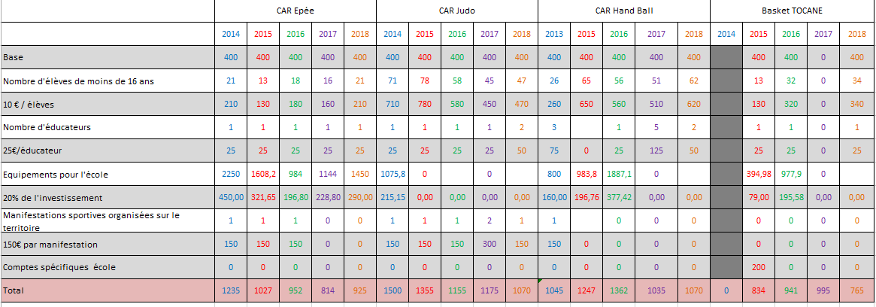
ASSOCIATIONS SPORTIVES

Slide 5
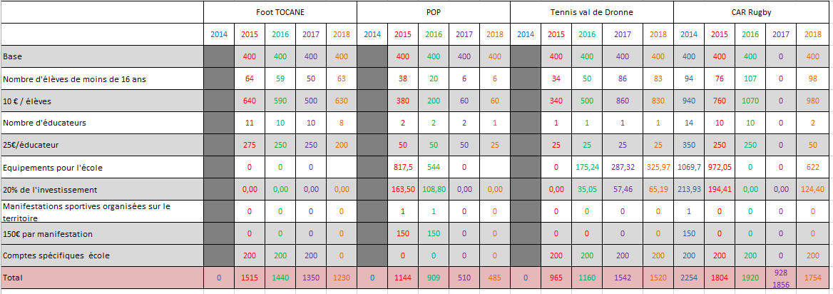
1430
877

Slide 6
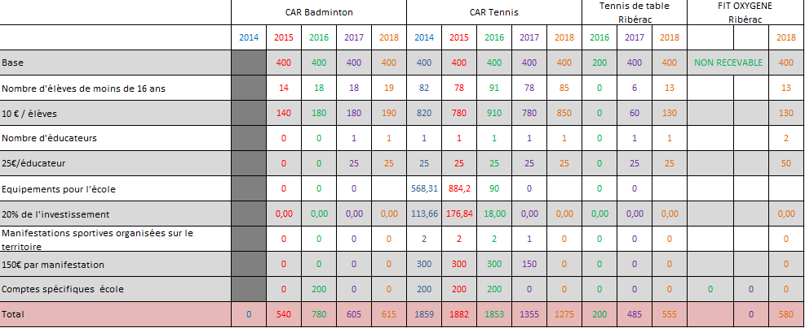

Slide 7
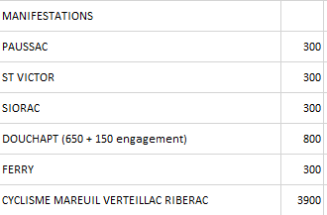
MANIFESTATIONS

Slide 8
Bilan activités Toussaint
Raid ados CCPR
Journée APPN Paussac
Autres

Slide 9
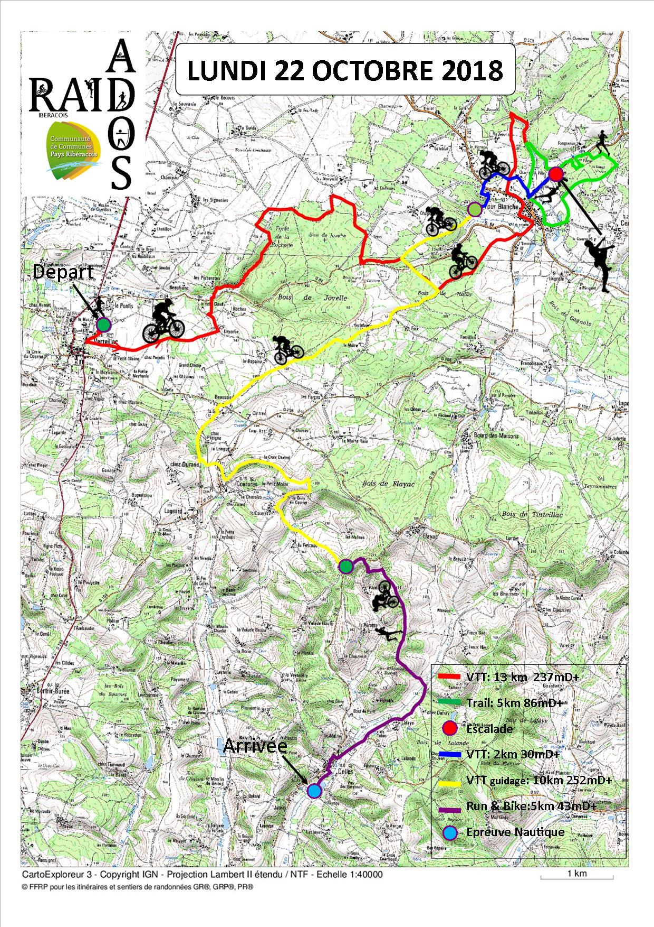
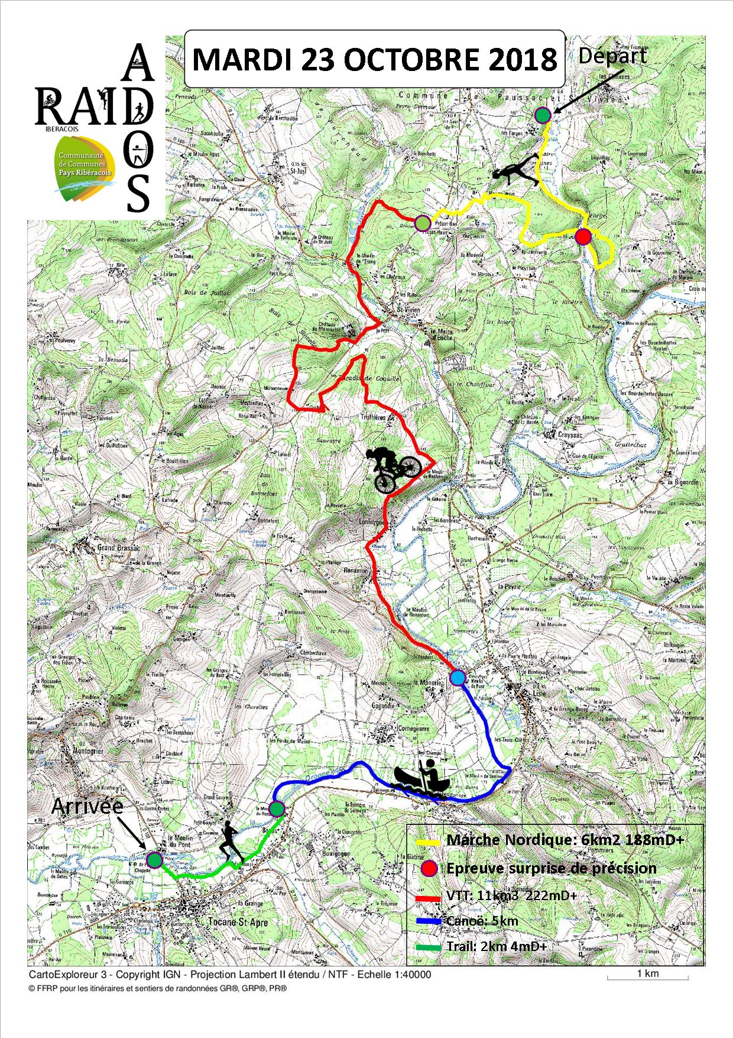
Raid ados CCPR
22 & 23 octobre
Hébergement Beauclair
40 jeunes de 12 à 16 ans
8 équipes de 5 encadrées par
un éducateur de la CCPR
30€ / 2 jours
10 communes traversées
Partenariat avec le CD24 et les
communes

Slide 11
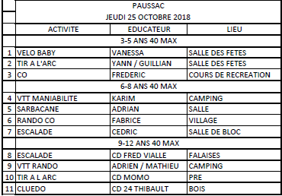
JOURNEE ACTIVITES PLEINE NATURE CLSH
25 Octobre 2018 à Paussac
De 3 à 13 ans
105 enfants concernés
Activités de pleine nature
Centres de loisirs (Ribérac, Tocane, Verteillac)

Slide 13
Autres
Après midi escalade le 29 octobre au gymnase de Tocane avec le centre de loisirs de Tocane.
Après midi piscine le 30 octobre à Nontron avec le centre de Tocane et Ribérac.
Après midi VTT à Beauclair pour les 3 centres de loisirs.

Slide 14
Demande des clubs de Handball
Demande du club de handball de Ribérac de mise à disposition d’éducateurs sportifs
Demande du club de handball de Tocane de mise à disposition d’éducateurs sportifs
Pas d’éducateur diplômé disponible au sein du service des sports de la CCPR

Slide 15
Questions diverses
CENTRE SPORTS NATURE
TARIFS FORMATION MECANIQUE
TARIFS VAE ½ JOURNEE 30€
DEMANDE COLONIE J’APPRENDS A NAGER
…

